Slide 1




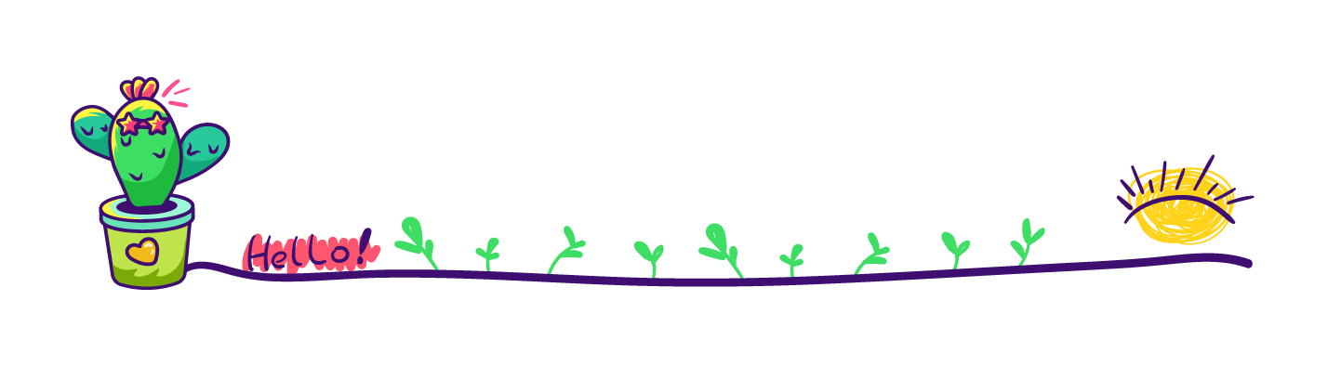
TIẾNG VIỆT
(Tiết 4 – trang 141)

Slide 2





Slide 3



4: Chọn dấu câu thích hợp thay cho bông hoa. Nêu tác dụng của các dấu câu đó.
a. Hoạt động bảo vệ môi trường của các bạn nhỏ đã được lan toả sâu rộng. Các phong trào thiếu nhi chung tay bảo vệ môi trường gồm có:
- Trồng cây gây quỹ Đội.
- Vì màu xanh quê hương.
- Sạch nhà – sạch lớp – sạch trường.
- Làm kế hoạch nhỏ.

Slide 4

Tác dụng: dấu gạch ngang dùng để liệt kê.

Slide 5
4: Chọn dấu câu thích hợp thay cho bông hoa. Nêu tác dụng của các dấu câu đó.
b) Đoàn tàu Hà Nội - Vinh khởi hành tại ga Hà Nội lúc 18 giờ hằng ngày.

Slide 6
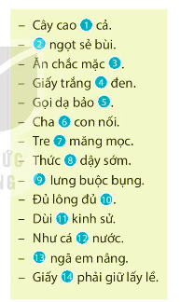
5. Giải ô chữ.
1
B Ó N G
2
C H I A
3
B Ề N
4
M Ự C
5
V Â N G
6
T R U Y Ề N
7
G I À
8
K H U Y A
T H Ắ T
9
V
C Á N H
10
V
M À I
11
G Ặ P
12
C H Ị
13
R Á C H
14

Slide 7

b. Ô chữ hàng dọc màu xanh là:
NIỀM VUI KHÁM PHÁ

Slide 8
6. Nghe - viết
Sông Cổ Cò xuôi từ chân Ngũ Hành Sơn về Cửa Đại, để lại bao kỉ niệm êm đềm trong tôi. Lặng lẽ cùng tôi đi qua năm tháng, sông quê hương trở nên nhỏ bé lại khi tôi biết những bến bờ rộng lớn hơn. Tôi nghiêng mình trước một Thu Bồn trầm lắng, một Vu Gia mênh mang. Và xa hơn, một Hồng Hà làm nên Hà Nội dậy tiếng rồng bay, một Sài Gòn long lanh ánh ngọc Viễn Đông...

Slide 9


- Xem lại tác dụng của dấu gạch ngang.
- Chuẩn bị trước bài tiếp theo.

Slide 10


